Slide 1
GRAN ENCUENTRO Nueva estrategia “del patio a la UAP- Unidad de Atención Primaria/ Área Sanidad”
Somos Salud Penitenciaria,
!Porque TÚ lo has permitido!
Diego Medina O
Gerencia del Fondo PPL
Diciembre 21 de 2022

Slide 2
¡JUNTOS HACEMOS SINERGIA!
Estrategia: “Del Patio a la Unidad de Atención Primaria y de la Unidad de Atención Primaria al Patio (UAP)”.
Colombia, Diciembre 21 de 2022
Apoyan
Operadores Regionales
Organizan
Notes:
ok

Slide 3
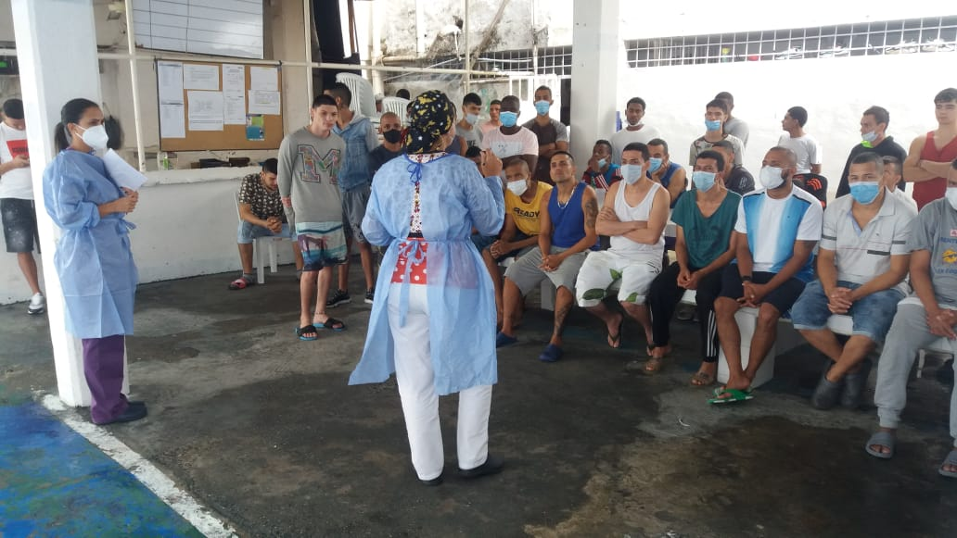
Hacer visible el Derecho en Salud Penitenciaria

Slide 4
ETAPA DIAGNÓSTICA
DETERMINANTES
DECISIÓN Y REGLAS DE ACCESO
Complicaciones y Comorbilidades
Incremento de Requerimientos Judiciales
Insatisfacción
D
G
H
P
Apoyan
Operadores Regionales
Organizan
Notes:
ok

Slide 5
Estrategia: “Del Patio a la Unidad de Atención Primaria y de la Unidad de Atención Primaria al Patio (UAP)”.
HACIENDO VISIBLE EL DERECHO A LA SALUD PARA TODOS
RECONOCIMIENTO EQUIPO DE SALUD
IDENTIFICACIÓN DEL ESTADO DE SALUD INDIVIDUAL
UBICA/DOCUMENTA
BRINDA ATENCIÓN BÁSICA
Apoyan
Operadores Regionales
Organizan
Notes:
ok

Slide 6
“Estrategia: “Del Patio a la Unidad de Atención Primaria y de la Unidad de Atención Primaria al Patio (UAP)”.
HACIENDO VISIBLE EL DERECHO A LA SALUD PARA TODOS
COOPERAR – POTENCIAR- PROVOCAR
SINERGIA DE ACTORES
EQUIPO DE SALUD OPERADOR
SANIDAD INPEC
CUERPO DE CUSTODIA Y VIGILANCIA INPEC
ACCIONES CONJUNTAS
EQUIPO TRANSDISCIPLINAR (*Requiere que cada miembro del equipo este lo suficientemente familiarizado con los conceptos y enfoques de su y de sus colegas como para poder desdibujar los limites disciplinarios y permitir así al equipo centrarse en el problema de atención).
Apoyan
Operadores Regionales
Organizan
Notes:
ok

Slide 7
Estrategia: “Del Patio a la Unidad de Atención Primaria y de la Unidad de Atención Primaria al Patio (UAP)”.
HACIENDO VISIBLE EL DERECHO A LA SALUD PARA TODOS
COOPERAR – POTENCIAR- PROVOCAR
SINERGIA DE ACTORES
Aumento en la cobertura
Gestión efectiva del Riesgo en Salud
Participación de la población, en practicas de autocuidado.
Estrategia 5 C´s
Conocimiento / Pertinencia
Comunicación Asertiva
Carácter/Toma de Decisiones
Compromiso
Conectar/ Lógica
ACCIONES CONJUNTAS
IMPACTO DE DETERMINANTES
Apoyan
Operadores Regionales
Organizan
Notes:
ok

Slide 8
Estrategia: “Del Patio a la Unidad de Atención Primaria y de la Unidad de Atención Primaria al Patio (UAP)”.
HACIENDO VISIBLE EL DERECHO A LA SALUD PARA TODOS
NUESTO COMPROMISO, TU COMPROMISO:
Lo leemos JUNTOS
Nos comprometemos ( Me comprometo ) a garantizar una atención ordenada, programada, coordinada y registrada a cada PPL en las condiciones de espacio y lugar requeridas; asegurando una atención humanizada, accesible, pertinente, resolutiva, oportuna, segura, continua y de calidad.
Apoyan
Operadores Regionales
Organizan
Notes:
ok

